Slide 1
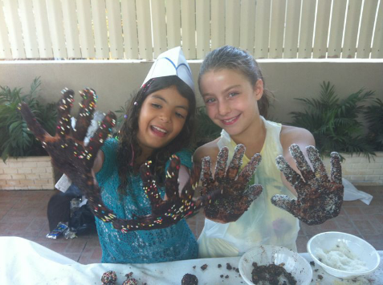
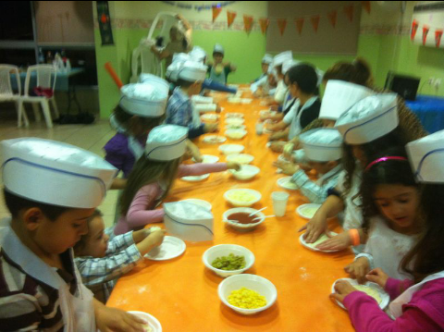
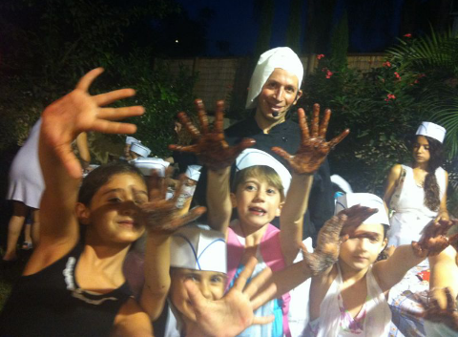
הזמנת שוקולד ליום הולדת עם השף-המעופף
יום הולדת הכייי מתוק שיש (: בתוכנית:
נקשט עוגות וקצפת בשוקולד
הכנת כדורי שוקולד מצופים
נטבול שיפודי מרשמלו במפל שוקולד
נקבל מזרק שוקולד מתנה ועוד ...
בתאריך : __________________ ביום : __________________ בשעה : __________________ ב _____________________:
יום הולדת יחיד ומיוחד בו כולנו ניהיה שפים ליום אחד ☺

